Slide 1
Circulaire economie
De wereld en ik
Groene economieën
Notes:
LET OP de verschillende economieën hebben vaak wat met elkaar overeen.
Ze zijn duurzaam voor de planeet en/of duurzaam voor mensen, meestal staat de economische ‘profit’ op de tweede plek.
Dit kan voor verwarring zorgen bij studenten.

Slide 2
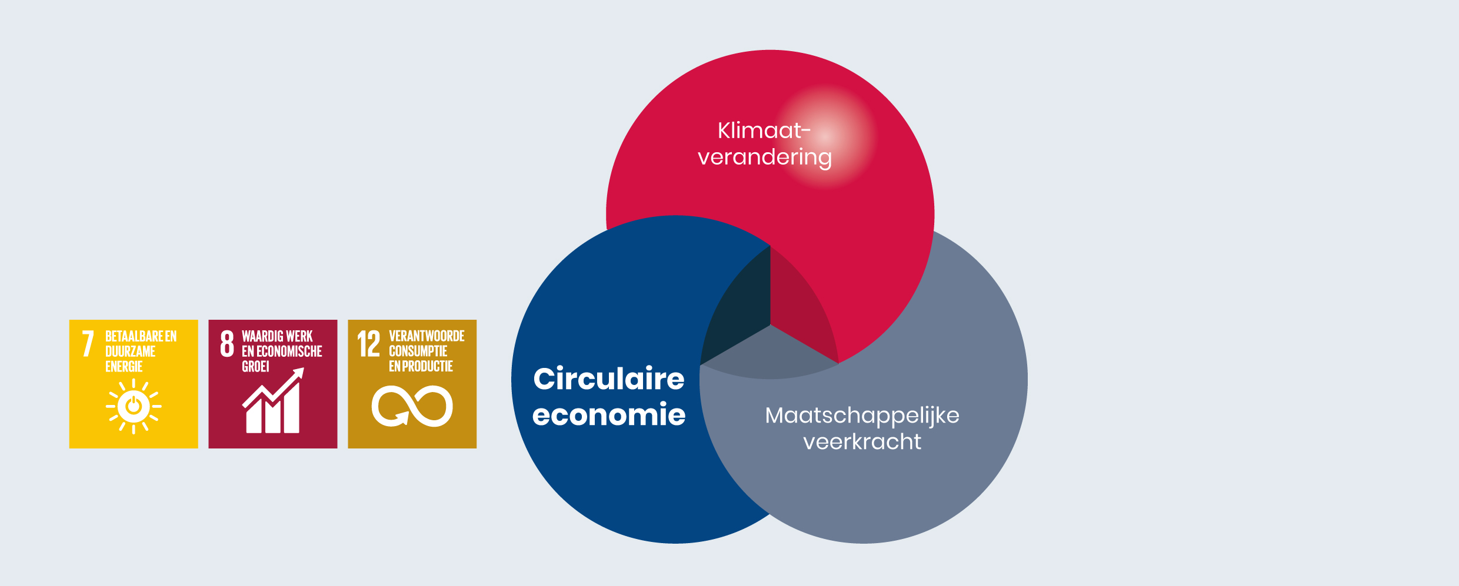
2. Periode overzicht
Week | Onderwerp
1 | Circulaire economie
2 | C2C
3 | Biologisch cyclus
4 | Technologische cyclus
5 | Recycling en efficiëntie.
6 | Groene economieën deel I
7 | Groene economieën deel II
8 | Herhaling

Slide 3

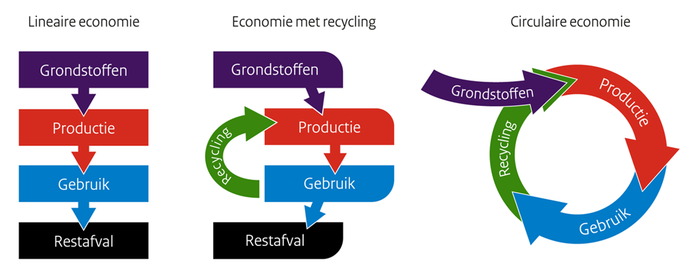
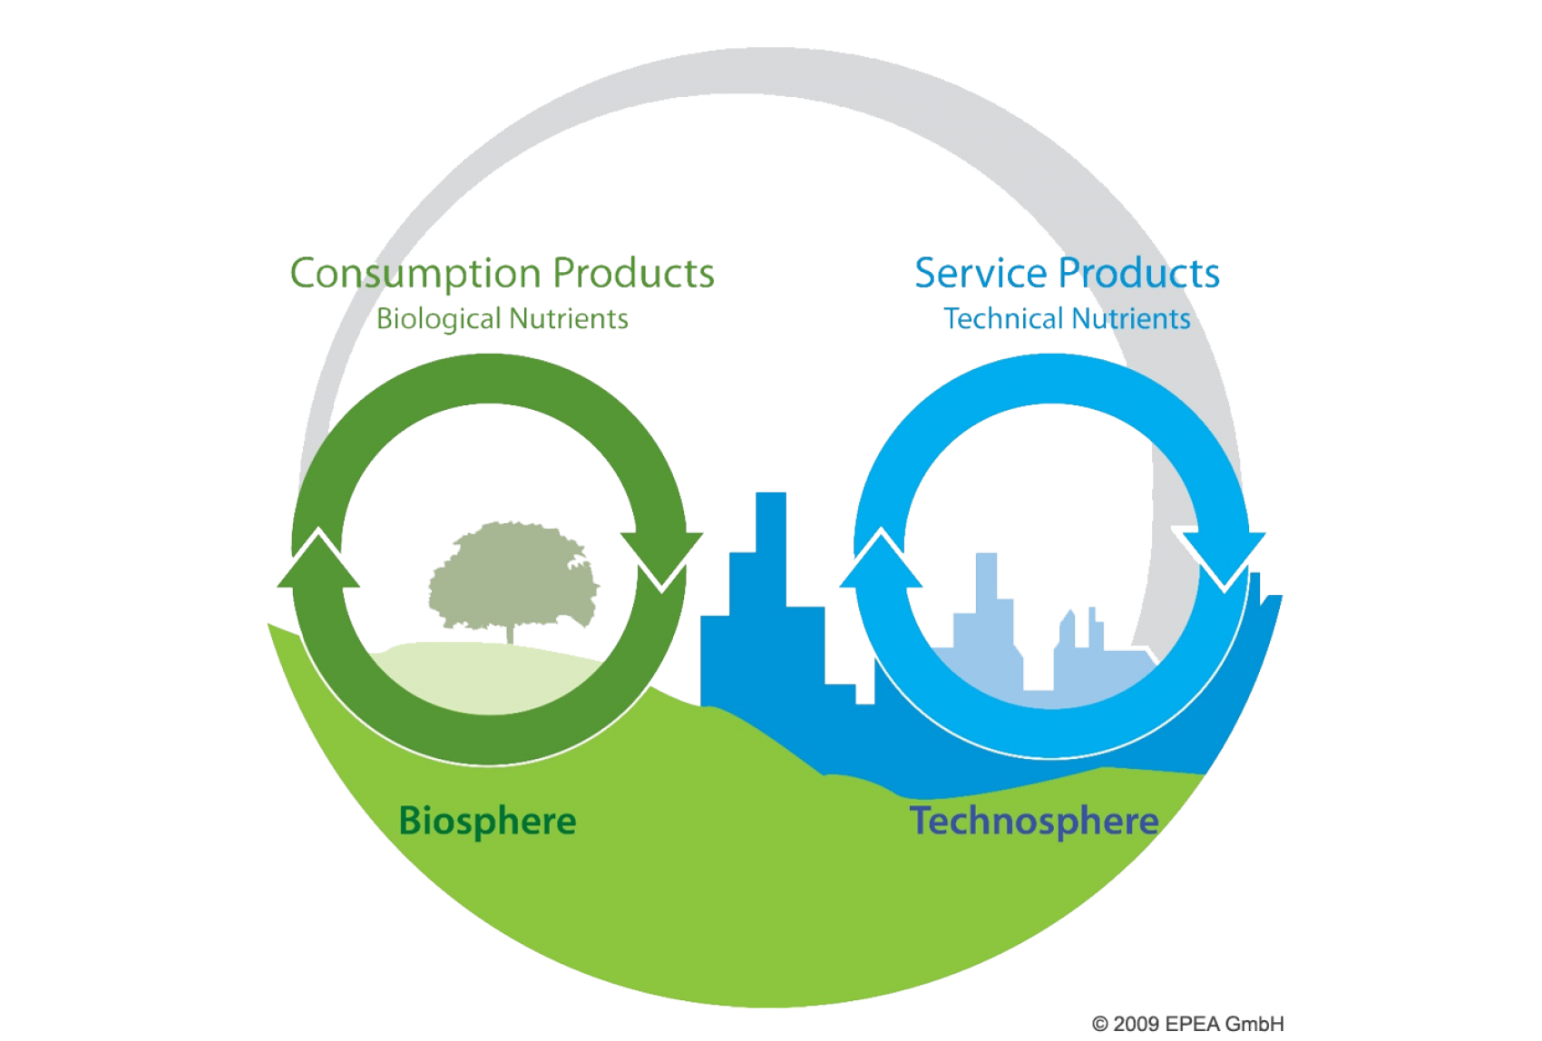
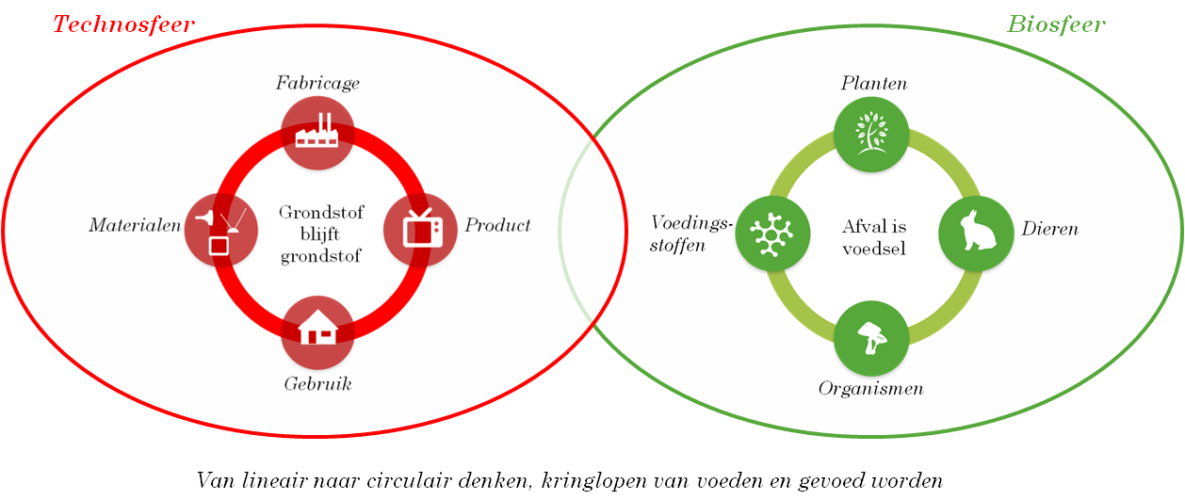
Tot nu toe..
Notes:
1. In de vorige periode is er kennisgemaakt met een stuk bewust wording over hoe wij met onze spullen, omgaan en in wat voor economie wij nu leven. In de eerste les is het gegaan over wat nu precies de definitie van circulaire economie is en wat de uitgangspunten zijn. 2. Om te kijken hoe we dit toe gaan passen (periode 4), is er eerst gekeken naar waar de circulaire economie vandaan komt. Het is een economische manier van denken die erg lijkt op de ontwerp strategie van cradle to cradle een keurmerk. 3/4. Om cradle to cradle te kunnen uitvoeren, en daarmee de circulaire economie moet de biologische en technologische cyclus van elkaar gescheiden worden.

Slide 4
Welke drie uitgangspunten heeft de circulaire economie?
‘t sluiten van kringlopen
Hernieuwbare energiebronnen
Systeemdenken
Notes:
Een circulaire economie is een economisch systeem van gesloten kringlopen waarin grondstoffen, onderdelen en producten hun waarde zo min mogelijk verliezen, hernieuwbare energiebronnen worden gebruikt en systeemdenken centraal staat. In dit artikel lichten we deze definitie verder toe.

Slide 5
Wanneer is iets cradle to cradle?
Gezonde materialen
Hergebruik van materialen
Hernieuwbare energie
Waterbeheer
Sociale rechtvaardigheid en bedrijfsethiek

Slide 6

Vandaag
Je kan uitleggen wat een ecologische economie is.
Je kan uitleggen wat een blauwe economie is.
Je kan uitleggen wat een biobased economie is.
Je kan uitleggen hoe de waardenpiramide werkt.
Je kan de waardenpiramide toepassen op een productieproces.
Je weet wat een deel-economie is
Je weet wat een performance based economy is.
Je weet wat de uitgangspunten van de donut economie zijn.
Je hebt kennis van de verschillende ‘groene’ economieën
Je kan uitleggen wat een basisinkomen is.
Notes:
LET OP de verschillende economieën hebben vaak wat met elkaar overeen.
Ze zijn duurzaam voor de planeet en/of duurzaam voor mensen, meestal staat de economische ‘profit’ op de tweede plek.
Dit kan voor verwarring zorgen bij studenten.

Slide 7
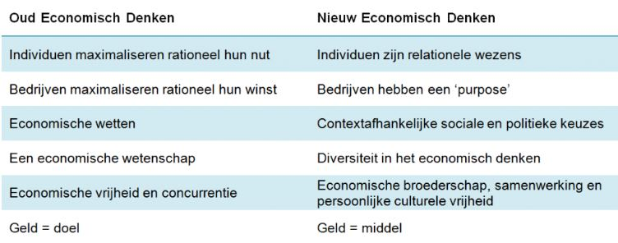
Nieuwe economie
Economie waarin we kennis delen met andere, zodat er meer waarde ontstaat.

Slide 8
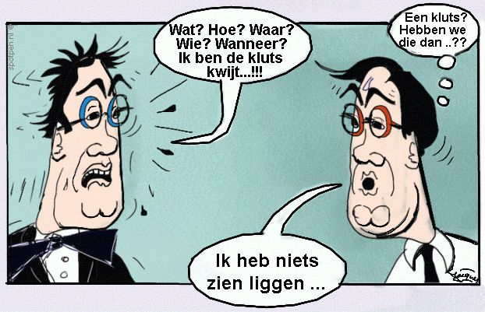

Slide 9
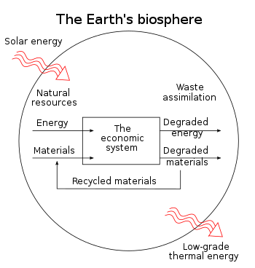
Ecologische economie
Houdt zich bezig met de onderlinge samenhang van de economie en natuurlijke ecosystemen.
Hierin word de economie behandeld als een onderdeel van het ecosysteem van de aarde.
Notes:
Ecologische economie (EE) is een interdisciplinair veld van academisch onderzoek dat zich richt op de onderlinge afhankelijkheid en co-evolutie van de menselijke economie en natuurlijke ecosystemen, zowel doorheen de tijd als doorheen de ruimte.
Het accepteert als doel het verbeteren van het welzijn van de mens door middel van ontwikkeling, maar streeft ernaar om dit te bereiken door middel van planning voor de duurzame ontwikkeling van ecosystemen en samenlevingen. Er wordt, meer dan in de klassieke economische wetenschap een onderscheid gemaakt tussen welvaart en welzijn.

Slide 10
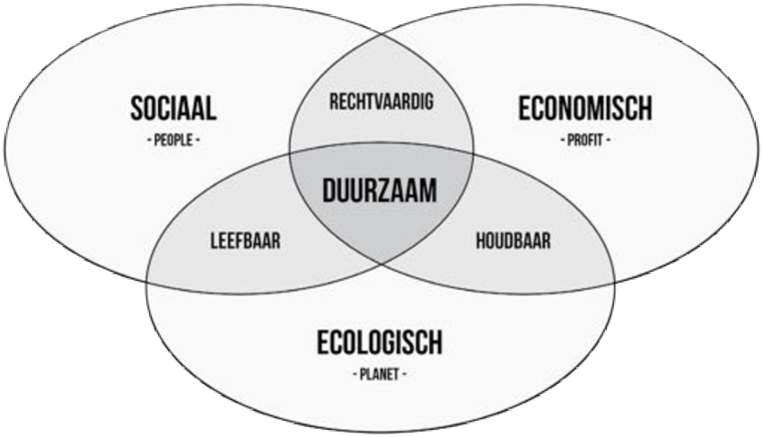
Ecologische economie
De ecologische economie heet ook als doen het verbeteren van het welzijn van de mens. Maar streeft ernaar om dit te bereiken door middel van duurzame ontwikkeling van ecosystemen en samenlevingen.
Uitgangspunten:
Constante bevolking
Constante consumptie per persoon
Constant gebruik van energie en hulpbronnen
Doelen:
Duurzame schaal
Eerlijke verdeling opbrengst
Efficiënt gebruik hulpbronnen
Hoge levenskwaliteit

Slide 11
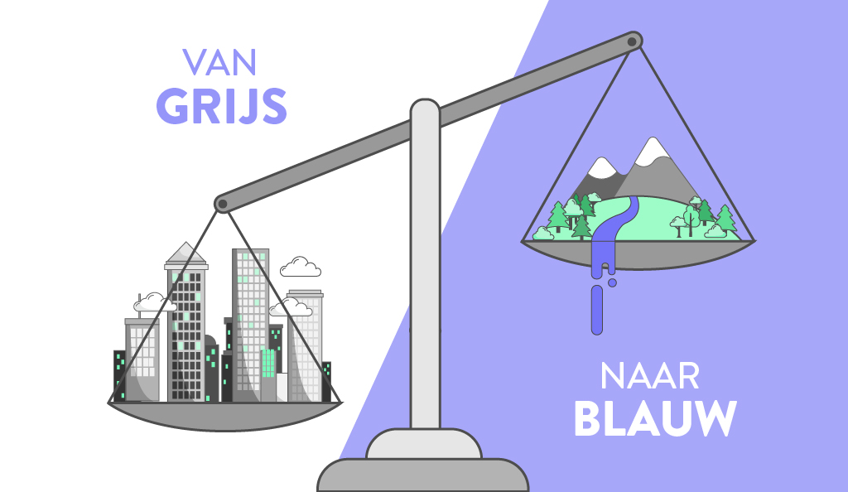
Blauwe economie
Is het duurzaam gebruiken van natuurlijke bronnen aanwezig in de oceanen voor economische groei.
Hierin wordt voorzien in ‘t verbeteren van het levensonderhoud van mensen terwijl de gezondheid van ecosystemen van de oceanen bewaard blijven.
Heeft veel potentie en wordt meegenomen in beslissingen van de Europese commissie.
Notes:
Ecologische economie (EE) is een interdisciplinair veld van academisch onderzoek dat zich richt op de onderlinge afhankelijkheid en co-evolutie van de menselijke economie en natuurlijke ecosystemen, zowel doorheen de tijd als doorheen de ruimte.
Het accepteert als doel het verbeteren van het welzijn van de mens door middel van ontwikkeling, maar streeft ernaar om dit te bereiken door middel van planning voor de duurzame ontwikkeling van ecosystemen en samenlevingen. Er wordt, meer dan in de klassieke economische wetenschap een onderscheid gemaakt tussen welvaart en welzijn.

Slide 12
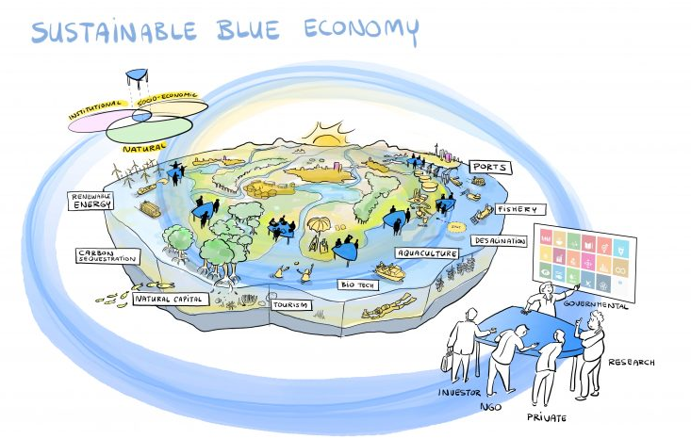
Blauwe economie
Uitdagingen:
Huidige economische trends die de hulpbronnen van de oceaan snel hebben aangetast
Het gebrek aan investeringen van menselijk kapitaal
Onvoldoende zorg voor maritieme hulpbronnen

Slide 13
Welke uitgangspunten heeft de ecologische economie?
Constante bevolking
Constante consumptie per persoon
Constant gebruik van energie en hulpbronnen

Slide 14
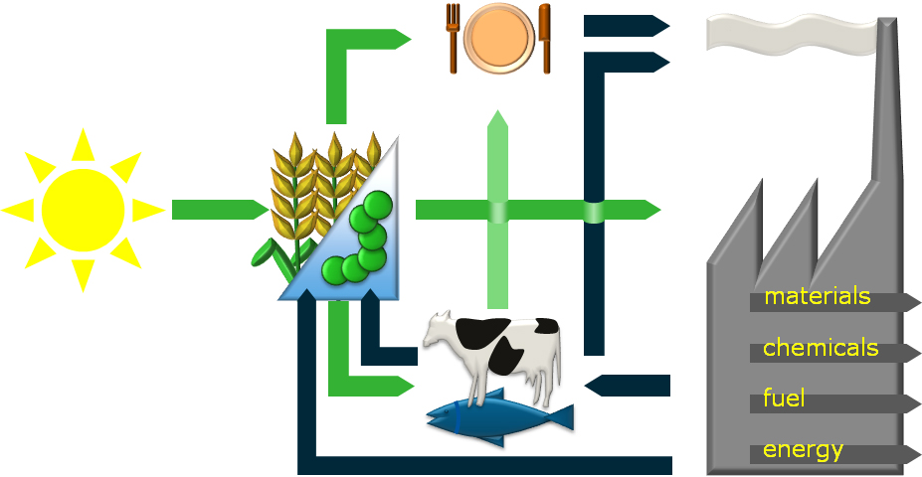
Biobased economie
Biobased bestaat uit zeven thema's, waarin de waardepiramide een belangrijke rol speelt De zeven thema's zijn:
Landbouw
Voedselverwerkende industrie
Bio-energie
Biomassacomponenten
Biobased applicaties
Hergebruik
Biobased business
Deze zijn allemaal met elkaar verbonden.
Notes:
Biobased Economy (BBE) gaat over de overgang van een economie die draait op fossiele grondstoffen naar een economie die draait op biomassa als grondstof: van ‘fossil based’ naar ‘bio based’. In een biobased economy gaat het dus over het gebruik van biomassa voor niet-voedsel toepassingen. Deze toepassingen zijn bijvoorbeeld inhoudsstoffen, chemicaliën, materialen, transportbrandstoffen, en elektriciteit en warmte.

Slide 15
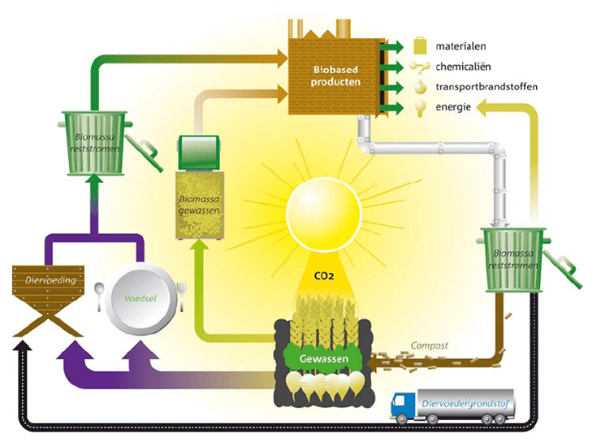
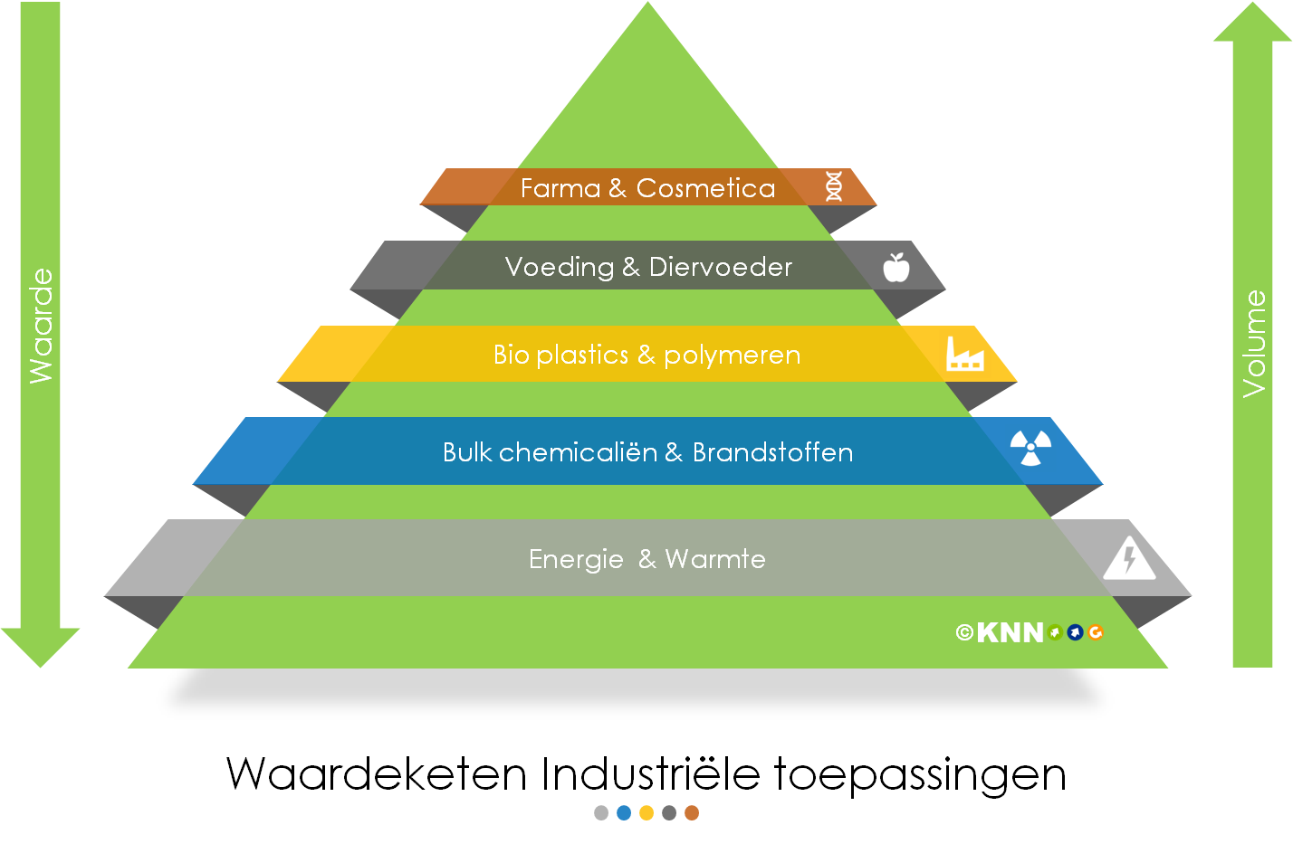
Biobased economie
Notes:
Je begint zo hoog mogelijk in de piramide en werkt langzaam naar beneden.

Slide 16
Opdracht
Hoe: Individueel
Hulp: Jou favoriete plant of boom en de waardenpiramide. Uitkomst: Een biobased blik op jou favoriete groenten/fruit. Tijd: 15 minuten Wat: Doorloop met jou gekozen stuk groenten/fruit de waardenpiramide. Dit doe je van boven naar beneden.
Wat kan je allemaal maken van jou favoriete groenten, fruit, plant en/of boom?

Slide 17
De opvallendste weetjes uit de opdracht…

Slide 18
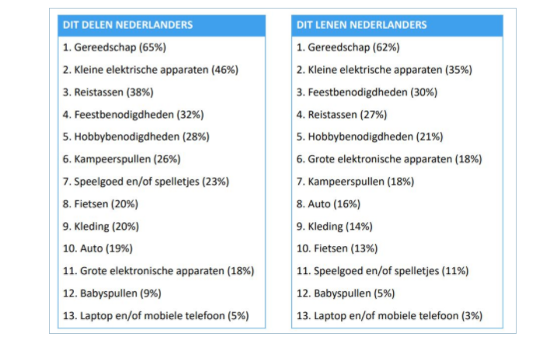
Deel - economie
Eigen bezit delen of producten van anderen lenen.
Armoedebestrijding door een coöperatieve deeleconomie.
Delen kan al:
Auto's (deelauto's) www.mywheels.nl
Spullen, boeken, kleding www.Peerby.nl
Voedsel www.thuisafgehaald.nl
Zorg en welzijn
Woningen Airbn

Slide 19
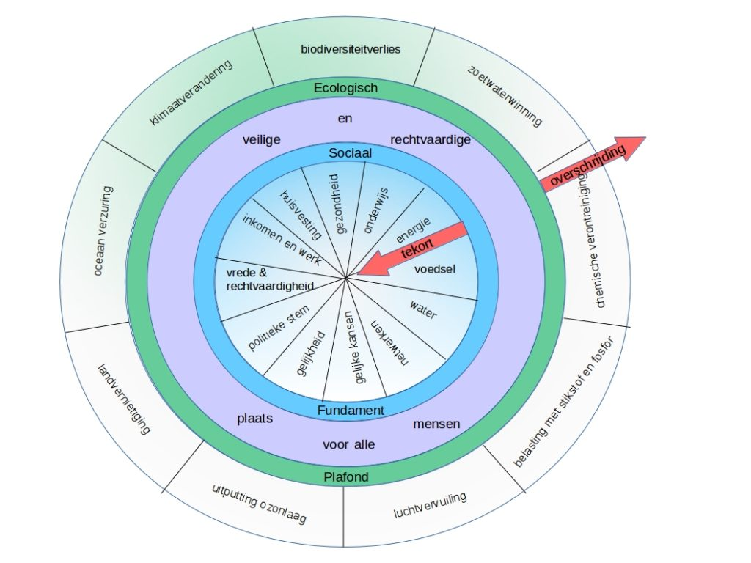
Donut economie
Het hart is een donut, waarbij de natuur niet meer een blinde vlek van het systeem is, maar er samen met de mensen het hart vormt
We moeten gaan van: mechanisch → dynamisch, atomistisch → holistisch, enkelvoudig → complex distributief de egoïstische, rationele mens → sociale en verbonden mens antropocentrisme → planetair denken De “fetisj” van het bruto binnenlands product (BBP) → de donut..
Wat betekend; mechanisch, dynamisch, atomistisch, holistisch, complex distributief, rationeel, antropocentrisme en planetair?
Notes:
Antropocentrisme is het exceptionalistische idee dat de mens het middelpunt van het bestaan is.
Atomistisch en holistisch?
Mechanische en dynamisch?

Slide 20
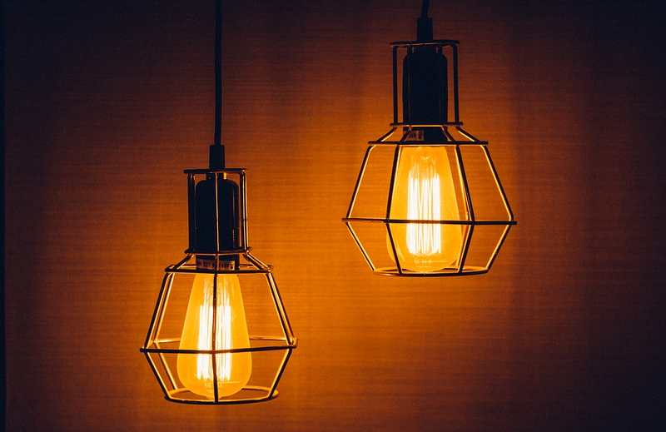
Performance based economie
Het kopen van gebruik in plaats van een product.
Dus..
koop geen lampen maar licht
koop geen auto maar mobiliteit
koop geen HR-ketel maar warmte
koop geen koelkast maar koeluren
koop geen TV maar kijkuren
koop geen tapijt maar loopuren
koop geen meubilair maar gebruiksuren
koop geen wasmachine maar wasbeurten

Slide 21
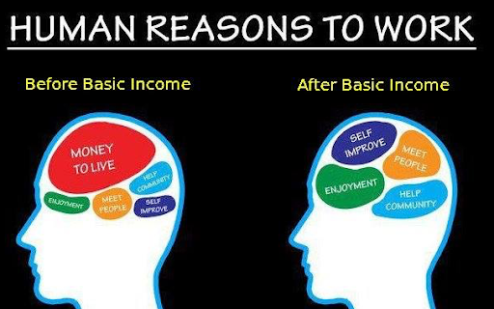
Een basisinkomen
Bij een basisinkomen krijgt elke volwassene een bepaald inkomen zonder daar een dienst voor te moeten verlenen (geen verplichtingen).

Slide 22
Een basisinkomen Voor of tegen?

Slide 23
Vandaag
Je kan uitleggen wat een ecologische economie is.
Je kan uitleggen wat een blauwe economie is.
Je kan uitleggen wat een biobased economie is.
Je kan uitleggen hoe de waardenpiramide werkt.
Je kan de waardenpiramide toepassen op een productieproces.
Je weet wat een deel-economie is
Je weet wat een performance based economy is.
Je weet wat de uitgangspunten van de donut economie zijn.
Je hebt kennis van de verschillende ‘groene’ economieën
Je kan uitleggen wat een basisinkomen is.
Notes:
LET OP de verschillende economieën hebben vaak wat met elkaar overeen.
Ze zijn duurzaam voor de planeet en/of duurzaam voor mensen, meestal staat de economische ‘profit’ op de tweede plek.
Dit kan voor verwarring zorgen bij studenten.

